Slide 1
Викторина

Slide 2
Личность Петра I | 200 | 400 | 600 | 800
Потешный полк | 200 | 400 | 600 | 800
Реформы и новшества Петра I | 200 | 400 | 600 | 800
Окрестности Санкт-Петербурга | 200 | 400 | 600 | 800
Супер вопросы | 200 | 400 | 600 | 800
История | Философия | Экономика | Психология | Иностранный язык
200 | 200 | 200 | 200 | 200
400 | 400 | 400 | 400 | 400
600 | 600 | 600 | 600 | 600
800 | 800 | 800 | 800 | 800

Slide 3
В какой стране Пётр I учился морскому и корабельному делу?
Узнать ответ

Slide 4
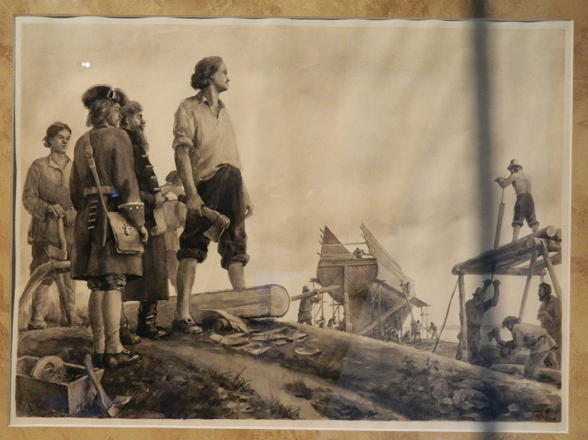
В Голландии.
Вернуться к выбору тем→

Slide 5
Сколько ремёсел знал
Пётр I?
А какое ремесло ему не давалось?
Узнать ответ

Slide 6
Четырнадцать, но лишь научиться плести лапти так и не смог.
Вернуться к выбору тем→

Slide 7
Сколько лет было Петру I, когда его провозгласили царём?
Узнать ответ

Slide 8
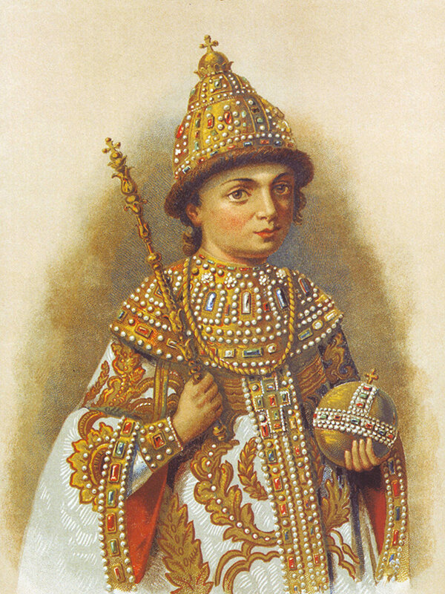
Петру было 10 лет, но до его совершеннолетия правила Россией его сестра Софья.
Вернуться к выбору тем→

Slide 9
За что Петр I получил титул Великий?
Узнать ответ

Slide 10
За многочисленные преобразования в России и придания государству статуса ведущей европейской державы.
Вернуться к выбору тем→

Slide 11
Имея тягу к военному делу,
Пётр I создал два «потешных» полка, которые положили начало русской гвардии.
О каких полках идёт речь?
Узнать ответ

Slide 12
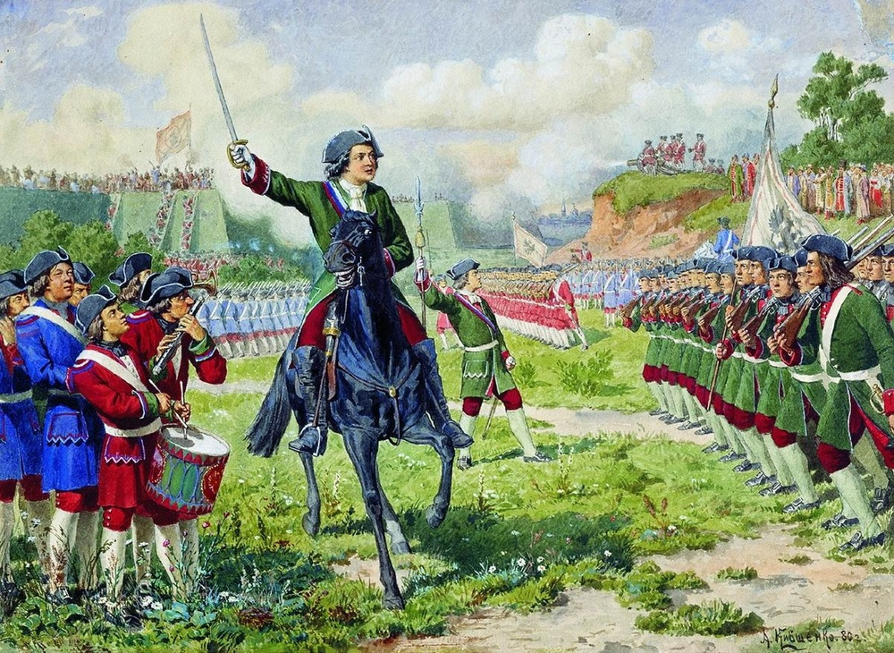
Семёновский и Преображенский полки.
Вернуться к выбору тем→

Slide 13
Что называют «Дедушкой русского флота»?
Узнать ответ

Slide 14
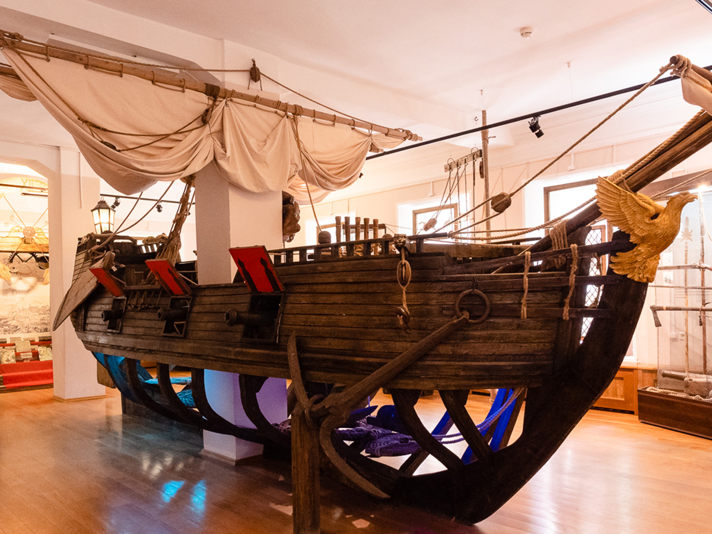
Ботик Петра I.
Вернуться к выбору тем→

Slide 15
В память о Потешных войсках в Москве до 1917 года была ….. набережная, ныне набережная Ганнушкина.
Как называлась набережная?
Узнать ответ

Slide 16
Потешная набережная.
Вернуться к выбору тем→

Slide 17
Юный Пётр перенёс игру в солдатики в жизнь. В одном из сел возвели городок «Пресбург». Потешные войска штурмовали его, лазили по обрывам, играли в «разбойников».
В каком селе возвели городок?
Узнать ответ

Slide 18
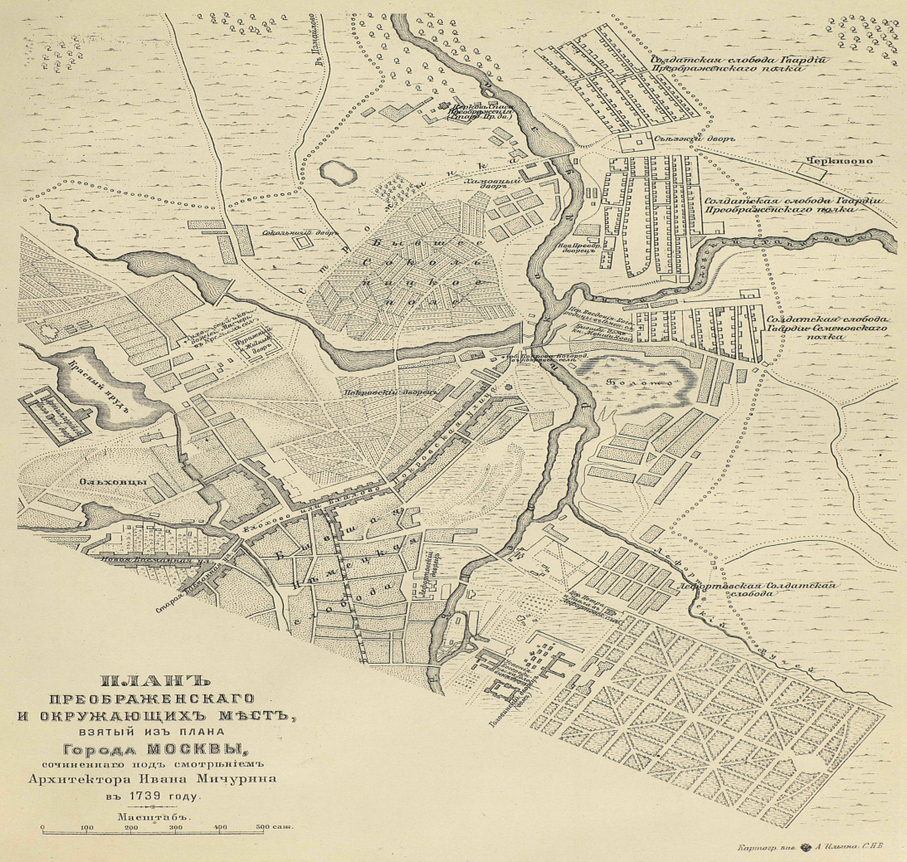
Село Преображенское.
Вернуться к выбору тем→

Slide 19
Петр Алексеевич был инициатором открытия первого учебного заведения для девочек.
Какое название присвоено этому заведению?
Узнать ответ

Slide 20
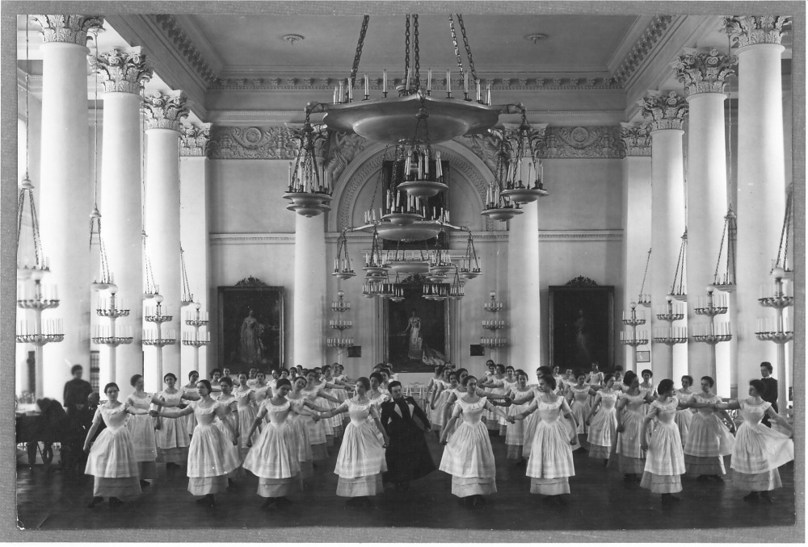
Институт благородных девиц.
Вернуться к выбору тем→

Slide 21
Петр I, вернувшись из-за границы организовал музей редкостей, получивший название:…..
Узнать ответ

Slide 22
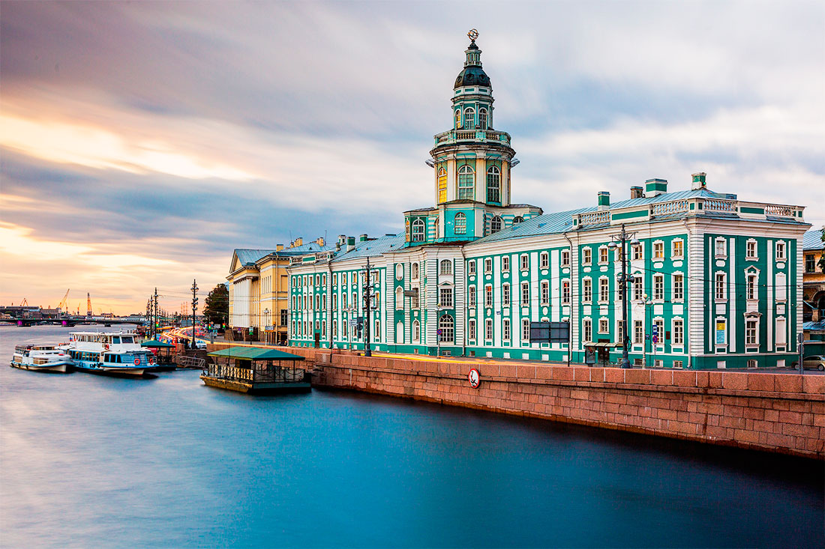
Кунсткамера.
Вернуться к выбору тем→

Slide 23
Петр I издал указ: " Учить всех дворянских детей "цифири и геометрии", а тем, кто не усваивал этих премудростей, он запрещал …
Узнать ответ

Slide 24
жениться».
Вернуться к выбору тем→

Slide 25
Если сможете, постарайтесь закончить Указ Петра I: «Впредь указую господам сенаторам речь в присутствии держать не по писанному, а токмо своими словами, дабы…»
Узнать ответ

Slide 26
…дабы дурь каждого видна была всякому».
Вернуться к выбору тем→

Slide 27
В честь кого было дано название Санкт-Петербург?
Узнать ответ

Slide 28
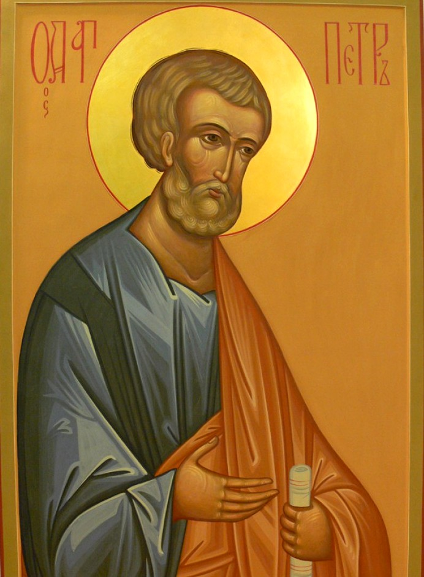
Апостола Петра.
Вернуться к выбору тем→

Slide 29
С какого сооружения началось строительство Санкт-Петербурга?
Узнать ответ

Slide 30
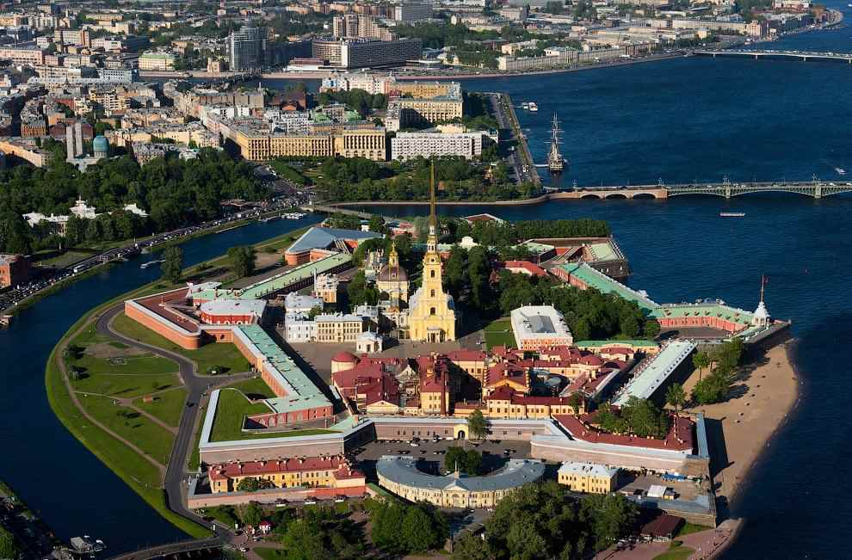
Петропавловская крепость.
Вернуться к выбору тем→

Slide 31
В каком году был основан город Санкт-Петербург?
Узнать ответ

Slide 32
В 1703 году.
Вернуться к выбору тем→

Slide 33
Назовите крупнейший православный мужской монастырь, непосредственно подчиненный патриарху, где покоятся останки одного из известнейших защитников Русской земли XIII века?
Узнать ответ

Slide 34
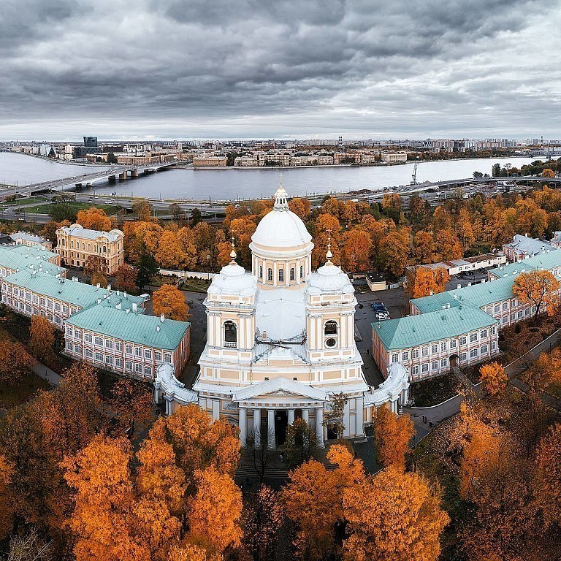
Александро-Невская лавра.
Вернуться к выбору тем→

Slide 35
Какой год в истории России был самым коротким и почему?
Узнать ответ

Slide 36
Самым коротким был 1699 год в связи с переходом на празднование нового года с 1 января 1700 года.
Вернуться к выбору тем→

Slide 37
В любое открытое окно, как известно, можно забраться как с одной, так и с другой стороны, независимо от того, куда оно выходит. Какое “окно” было устроено так, что, открытое на западную сторону, оно не давало возможности попасть в него с другой стороны, хотя находилось на уровне земли?
Узнать ответ

Slide 38
Санкт-Петербург – “окно в Европу” – был построен как крепость, охраняющая западные границы России.
Вернуться к выбору тем→

Slide 39
Этот монолит был найден на берегу залива. Понадобилось 400 работников, чтобы в течение нескольких месяцев вырубить его из скалы. Затем камень погрузили на огромную площадку и откатили к воде на медных шарах. После этого построили специальный плот, т.к. ни одно судно не могло взять такой груз на борт и отбуксировать камень к месту назначения. Куда был привезен камень?
Узнать ответ

Slide 40
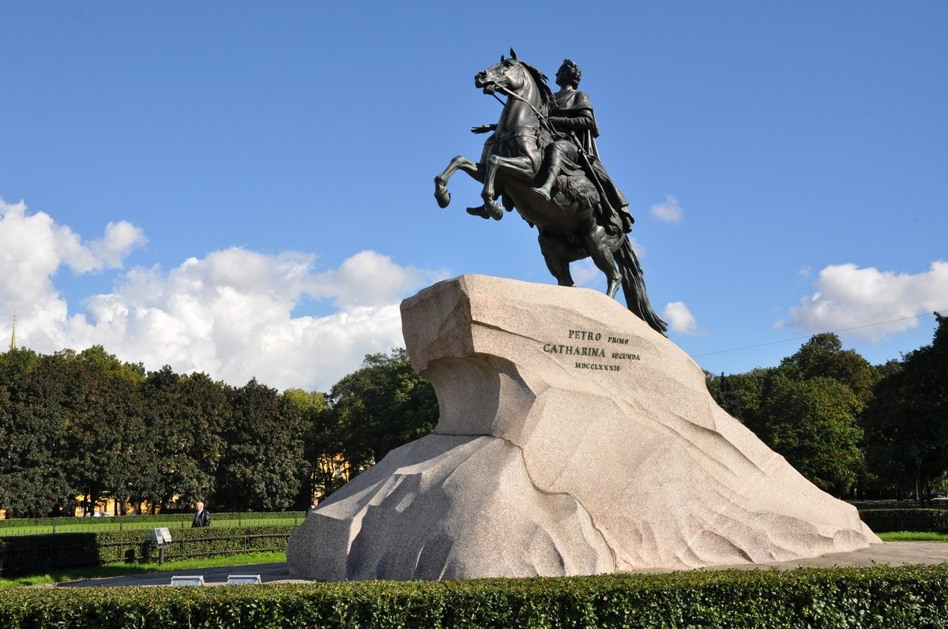
Огромный монолит был отбуксирован в Санкт – Петербург, чтобы стать постаментом для памятника Петру I работы скульптора Фальконе.
Вернуться к выбору тем→

Slide 41
Дорогие подарки Петра.
Именно эти, очень “дорогостоящие” подарки любил дарить Петр I проворовавшимся вельможам.
Узнать ответ

Slide 42
Корабли. Вельможи должны были содержать “подаренный” корабль.
Вернуться к выбору тем→

